Slide 1
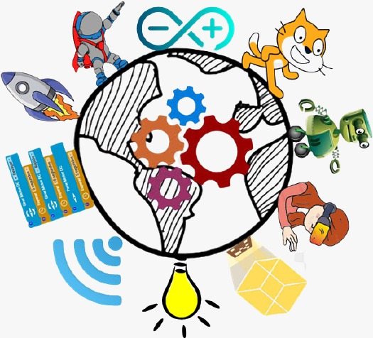
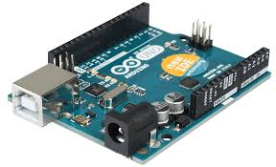
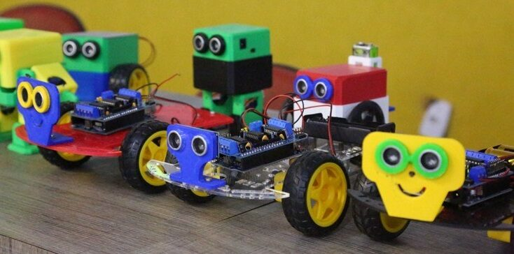
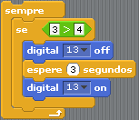
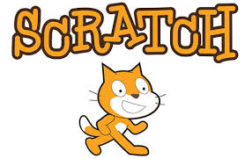
https://centromaker.com
CURSOS DE ROBÓTICA E TECNOLOGIA
Arduíno
https://centromaker.com
1

Slide 2
PROGRAMANDO O ARDUÍNO NO PICTOBLOX

Slide 3
PICTOBLOX
O pictoblox é uma ferramenta baseada muito parecida com o Scratch que permite o desenvolvimento de programação em blocos, mas com um plus: é possível conectar e programar muitas placas (microcontroladores), como o arduino, com essa ferramenta.

Slide 4
PICTOBLOX
É possível fazer download da ferramenta, instalar no computador ou dispositivo móvel e fazer a programação normalmente.
Prof. Portela

Slide 5
PICTOBLOX
BLOCOS DE CONTROLE

Slide 6
BLOCOS DE OPERADORES

Slide 7
BLOCOS DE VARIÁVEIS

Slide 8
BLOCOS DE ARDUINO

Slide 9
BLOCOS DE ATUADORES

Slide 10
BLOCOS DE SENSORES

